Slide 1


PROPOSAL SKRIPSI
Komparasi Algoritma SVR dan LSTM untuk Prediksi Hasil Panen Padi di Kota Malang
Ghoffar Abdul Ja'far
NIM. 2341720035
Program Studi Teknik Informatika
Politeknik Negeri Malang

Slide 2
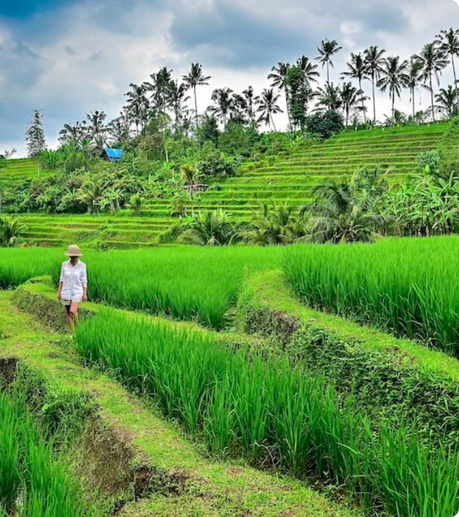
Latar Belakang
Urgensi Pertanian: Padi adalah sumber pangan utama, namun perubahan iklim (suhu, curah hujan) mengancam stabilitas hasil panen di Kota Malang.
Masalah: Metode perencanaan tradisional tidak lagi efektif menghadapi anomali cuaca ekstrem.
Solusi: Diperlukan pendekatan berbasis data (Machine Learning) untuk prediksi yang akurat.

Slide 3









Rumusan Masalah
Desain Model
Komparasi
Akurasi Terbaik
Bagaimana merancang model prediksi SVR dan LSTM menggunakan data iklim historis Kota Malang?
Bagaimana perbandingan kinerja SVR vs LSTM berdasarkan metrik RMSE dan MAPE?
Algoritma manakah yang memberikan akurasi paling optimal untuk karakteristik data lokal?

Slide 4


Tujuan & Manfaat Penelitian
Tujuan
•
Membangun model prediksi hasil panen padi berbasis SVR dan LSTM.
Manfaat
•
Teoretis: Kontribusi ilmiah terkait performa ML vs Deep Learning pada data fluktuatif lokal.
•
Menganalisis perbandingan tingkat akurasi dan error kedua model.
•
Praktis: Alat bantu pengambilan keputusan bagi Dinas Pertanian dan petani untuk mitigasi risiko.
•
Menentukan algoritma terbaik untuk data agroklimat Kota Malang.

Slide 5

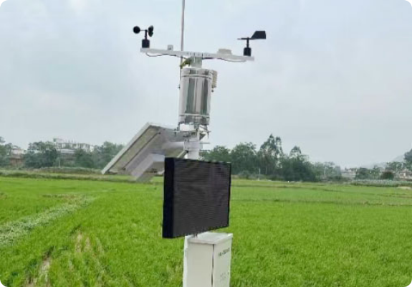
Batasan Masalah
Wilayah Studi: Kota Malang.
Data Sekunder: BPS (Panen) & BMKG (Iklim) periode 2014-2024.
Algoritma: Hanya Support Vector Regression (SVR) dan LSTM.
Evaluasi: RMSE, MAPE, MAE, dan R² Score.
Luaran: Fokus pada model komputasi, bukan pembuatan aplikasi GUI.

Slide 6

Landasan Teori: SVR vs LSTM
Support Vector Regression (SVR)
Menggunakan prinsip hyperplane dan kernel (RBF) untuk menangani data non-linear. Efektif untuk dataset berukuran kecil hingga menengah namun bisa kesulitan pada data time-series kompleks.
Long Short-Term Memory (LSTM)
Pengembangan dari RNN yang memiliki "sel memori" dan gerbang (gates) untuk mengatasi masalah vanishing gradient. Sangat unggul dalam menangkap pola ketergantungan jangka panjang pada data deret waktu.

Slide 7
Alur Penelitian
1. Pengumpulan Data
2. Preprocessing
3. Modeling
4. Evaluasi
Data Iklim (BMKG) & Data Pertanian (BPS) 2014-2024
Cleaning, Imputasi, Normalisasi (MinMax), Splitting (80:20)
Pelatihan model SVR (RBF) dan LSTM (Sequential)
Komparasi akurasi menggunakan RMSE & MAPE

Slide 8
Variabel Penelitian
Tipe | Simbol | Nama Variabel | Satuan
Independent (Input) | X1 | Curah Hujan Rata-rata | mm
 | X2 | Suhu Rata-rata | °C
 | X3 | Luas Panen | Ha
Dependent (Output) | Y | Jumlah Produksi Padi | Ton

Slide 9




Rancangan Model
Model SVR
Berbasis Kernel RBF
Model LSTM
Deep Learning Sequential
•
Kernel: Radial Basis Function (RBF) untuk pola non-linear.
•
Input Layer: Sequence data iklim & pertanian.
•
Hyperparameter: Cost (C), Epsilon (ε), Gamma (γ) dioptimalkan melalui Grid Search.
•
Hidden Layer: LSTM Units (50-100 neuron).
•
Output Layer: Dense layer (1 neuron) untuk prediksi nilai kontinu (regresi).
•
Tujuan: Mencari hyperplane terbaik dengan margin maksimal.

Slide 10


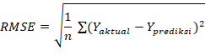
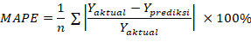
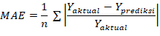
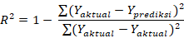
Parameter Evaluasi
RMSE (Root Mean Square Error)
MAPE (Mean Absolute Percentage Error)
Mengukur tingkat kesalahan rata-rata. Semakin kecil nilai RMSE, semakin presisi model.
Mengukur persentase kesalahan. Nilai di bawah 10% dikategorikan sangat baik.
MAE (Mean Absolute Error)
R2 Score
Memantau rata-rata kesalahan absolut saat training untuk mendeteksi overfitting atau underfitting
Menilai bagaimana iklim menjelaskan variasi produksi padi; nilai tinggi menunjukkan kecocokan model.

Slide 11
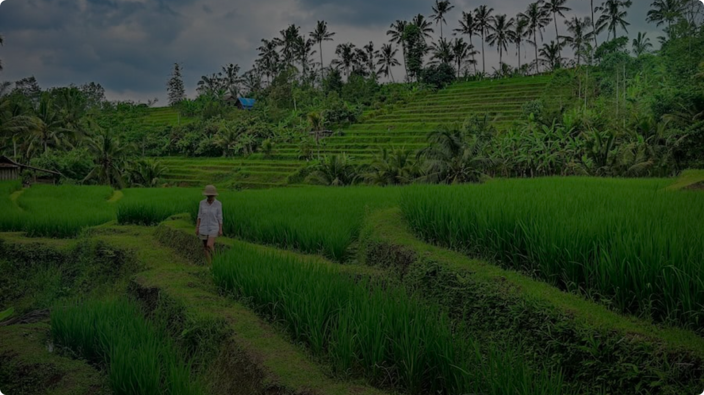

Acknowledgements
Penulis menyatakan bahwa dalam proses penyusunan naskah ini, penulis menggunakan bantuan alat kecerdasan gemini untuk penyusunan struktur kalimat. Seluruh isi, analisis, dan interpretasi data merupakan tanggung jawab penulis sepenuhnya.

Slide 12
Terima Kasih
Ghoffar Abdul Ja'far | NIM. 2341720035

Slide 13



Image Sources
https://lizytravelstheworld.com/wp-content/uploads/2025/07/Jatiluwih-Rice-Terraces-5.jpeg
Source: lizytravelstheworld.com
https://www.niubol.com/static/upload/image/20240427/1714224330176687.jpg
Source: www.niubol.com
https://static.vecteezy.com/system/resources/thumbnails/066/382/850/small_2x/neural-network-background-with-ai-data-in-abstract-blue-lines-wave-tech-science-with-artificial-flow-and-digital-light-future-graphic-technology-pattern-in-3d-big-data-concept-vector.jpg
Source: www.vecteezy.com

